Slide 1
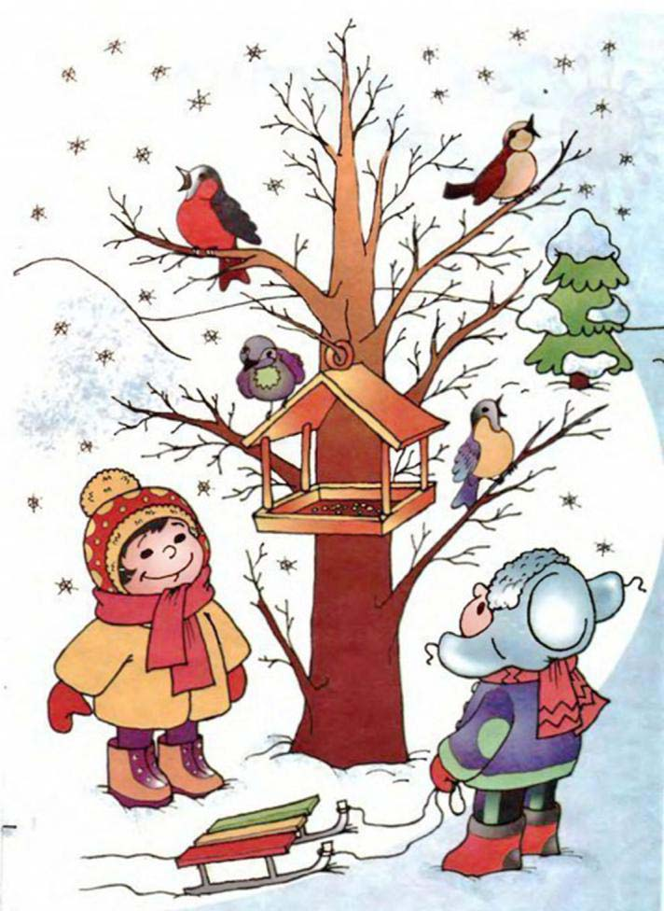
ПРЕЗЕНТАЦИЯ
«МЫ ХОТИМ, ЧТОБ ПТИЦЫ ПЕЛИ»
Районная акция
«Покормите птиц зимой»
Место проведения акции:
р.п.Краснообск
Новосибирская область
Новосибирский район
МКДОУ – детский сад «Чебурашка»
Участники: дети старшей группы
«Солнышко» (5 – 6 лет)
Воспитатели:
Дёмина Светлана Владимировна,
Теплова Надежда Алексеевна

Slide 2
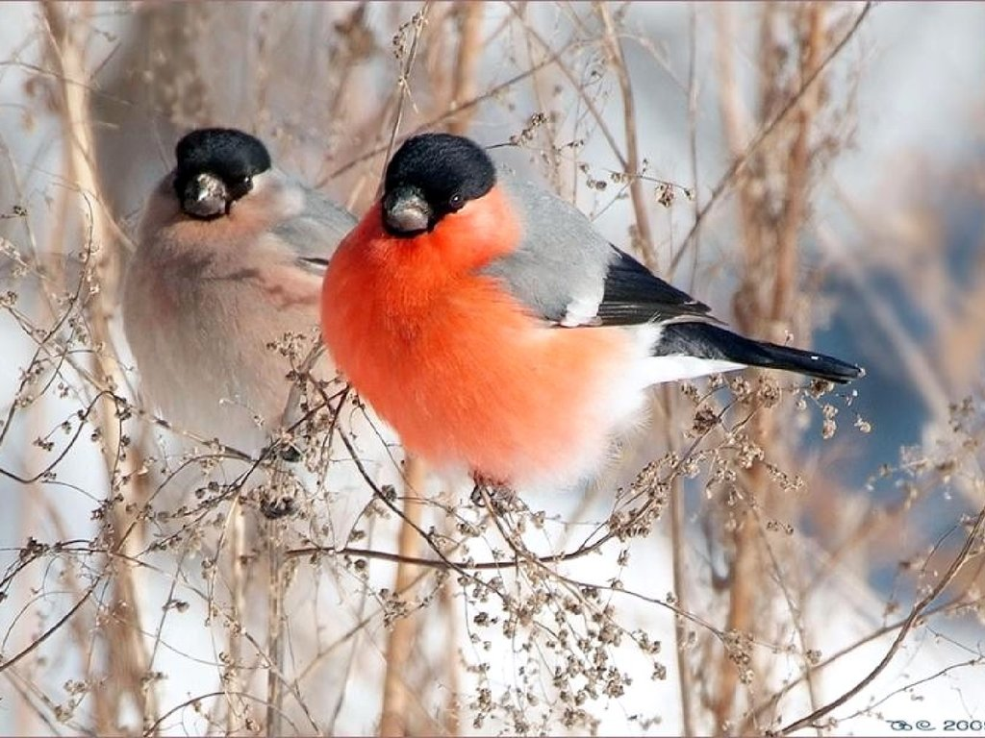
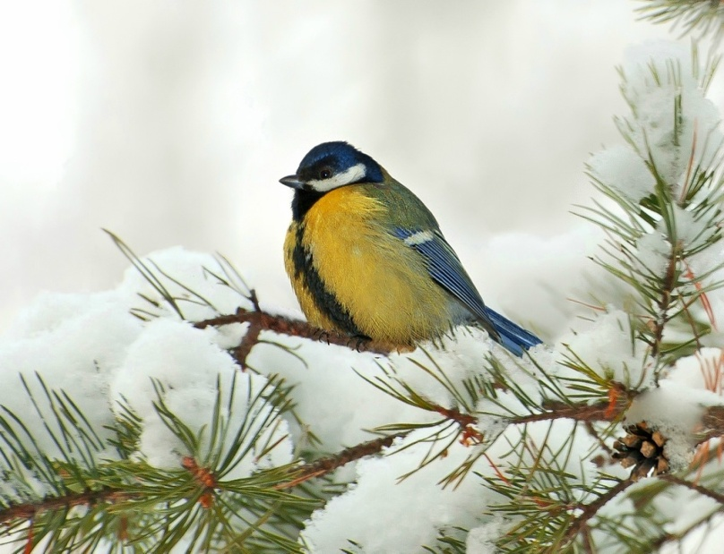
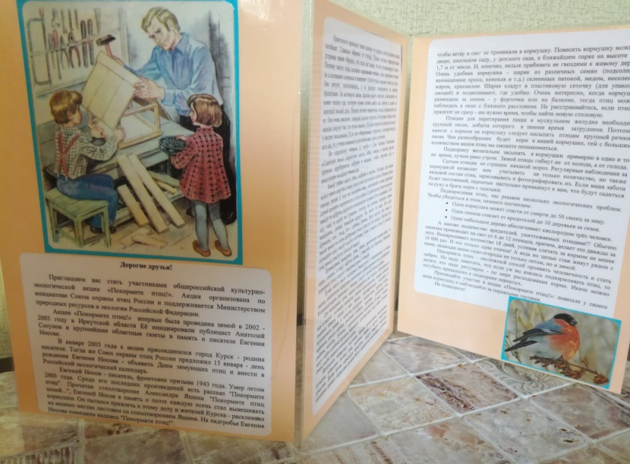
Ежегодно мы с детьми подкармливаем птиц в зимнее время года. Привлекаем внимание детей и родителей к проблемам зимующих птиц с целью сохранения их численности и поддержания видового разнообразия.
Основными задачами являются:
Формирование интереса к изучению природы родного края, представлений о многообразии зимующих птиц нашей местности
Формирование экологической культуры и активной гражданской позиции
Воспитание гуманного отношения к птицам

Slide 3
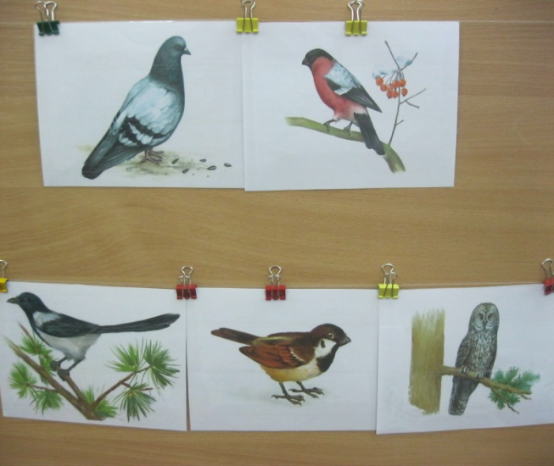
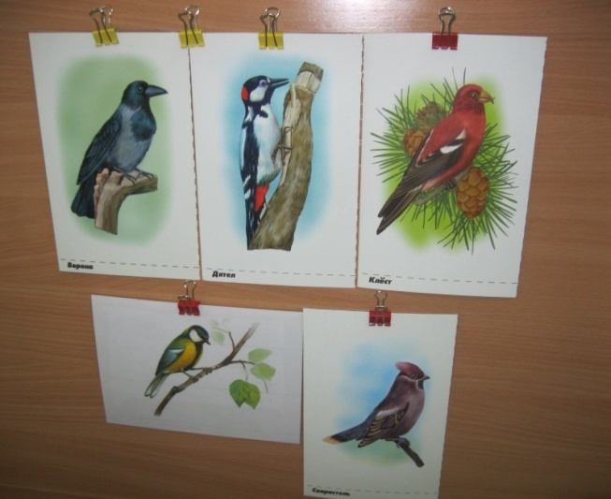
Используем разные формы работы с детьми и родителями:
*Познавательные беседы о зимующих птицах нашего края, дидактические игры «Угадай по описанию», «Да-нет»; «В мире живой природы»; «Четвертый лишний»; «Часть и целое», «Кого не стало»;
*Работа в центре природы: рассматривание пособий по темам: «Времена года и погода», «Зимующие птицы», «Дикие птицы средней полосы», «У тетушки совы»;
*Выставка информационного материала для детей и родителей: «Покормите птиц зимой!», «Птицы наши друзья», «Кто прилетит к вашей кормушке» /стихи, пословицы и загадки о птицах/;
*Наблюдение на прогулке за прилетающими птицами, их повадками; рассматривание следов на снегу возле кормушек, подвижные игры с имитацией движений птиц;

Slide 4
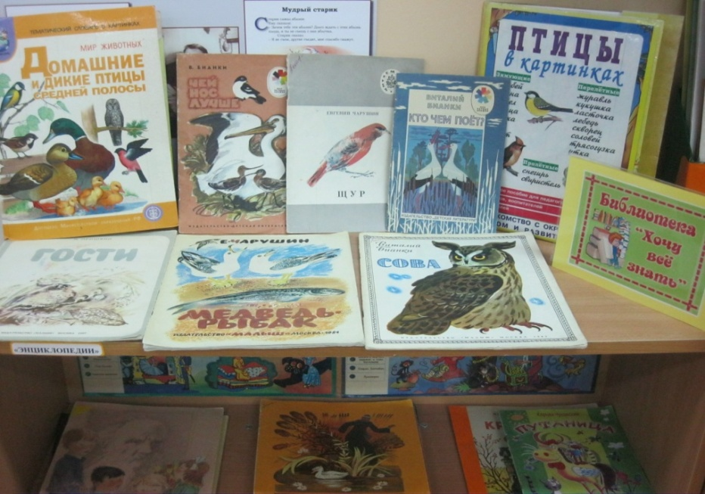
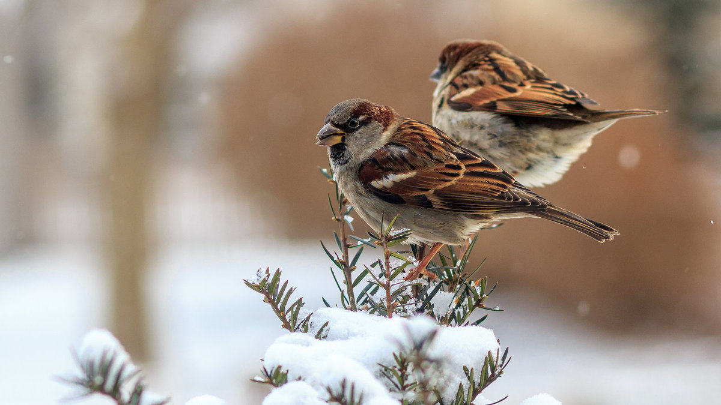
*Чтение познавательной (пособие Шорыгиной Т.А. «Птицы», энциклопедии) и художественной литературы о птицах (стихи В.Звягина «На дворе морозище», С.Есенин «Воробышки игривые», А.Барто «Скачет шустрая синица» и др., рассказы Е.Чарушин «Где обедал воробей», Г.Скребицкий «Появились синички», О.Григорьева «Синица», В.Сухомлинский «Как синичка меня будит» и др.);
*Отгадывание и придумывание своих загадок о зимующих птицах;
*Слушание музыкальных произведений («Зимняя красота», «Зимняя сказка» муз.А.Ермолова, классическая музыка П.Чайковский , А.Вивальди «Зима» и др.), детских песен о птицах «Всем нужны друзья» сл.П.Синявского.муз.З.Компанейца; пение птиц в лесу;
* Изобразительная деятельность детей.

Slide 5
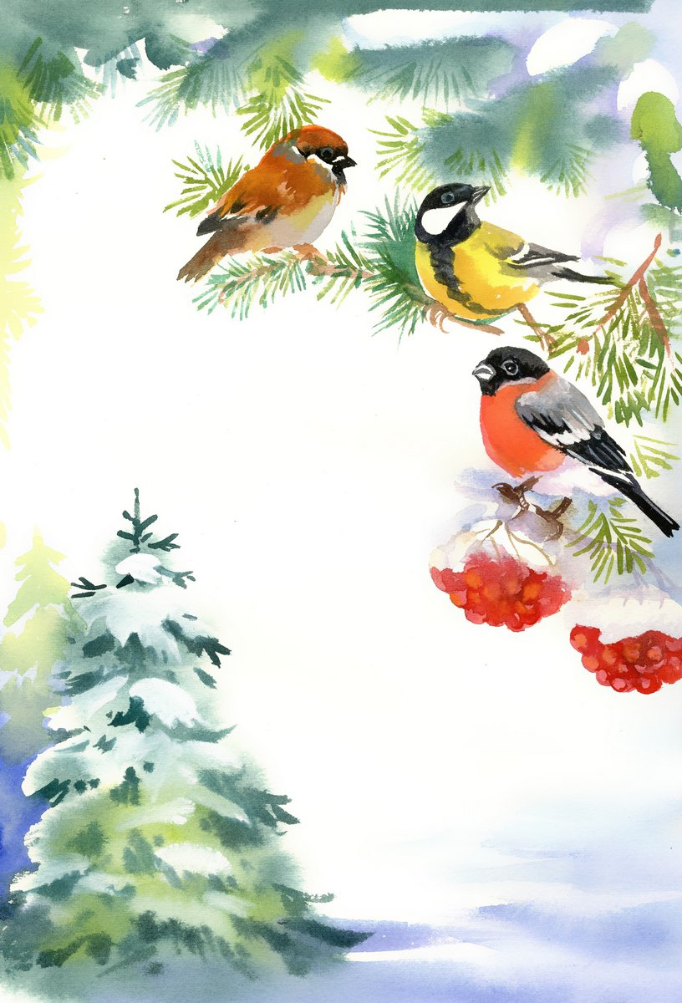
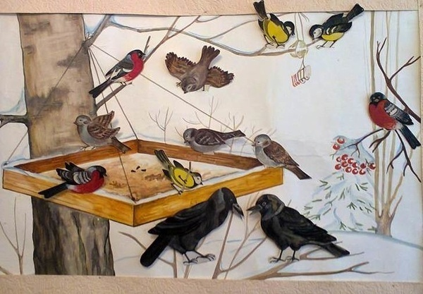
*Изготовление кормушек для птиц (дети
и родители);
* Познавательно-исследовательская деятельность «Какой корм едят птицы»
*Повторение правил поведения в природе (рассматривание природоохранных знаков)

Slide 6
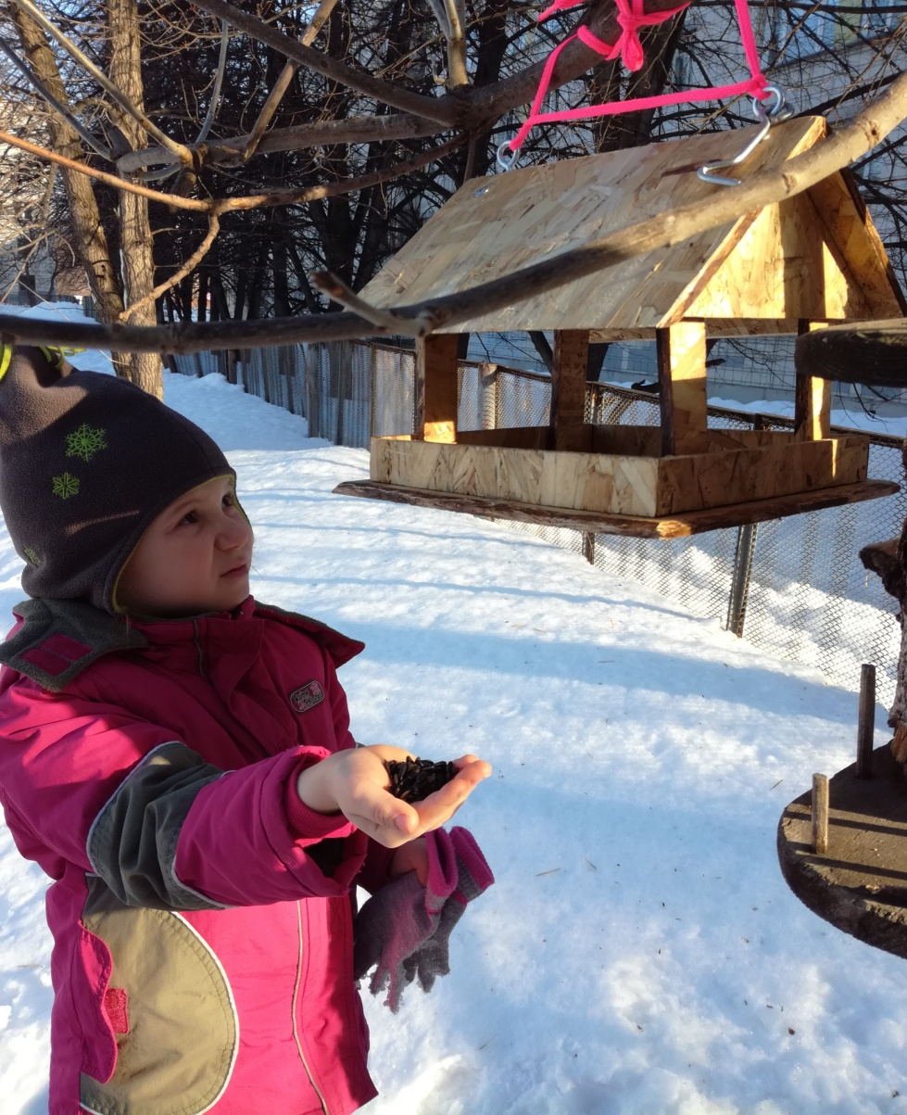
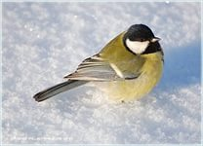
Птицы - меньшие друзья!
Забывать о них нельзя!
Им ведь холодно зимой
И бывает голодно!
Мы развешаем кормушки,
Принесем в ладошке
Зернышки и семечки,
Это вам, пичужки!
автор Дёмина С.В.

Slide 7
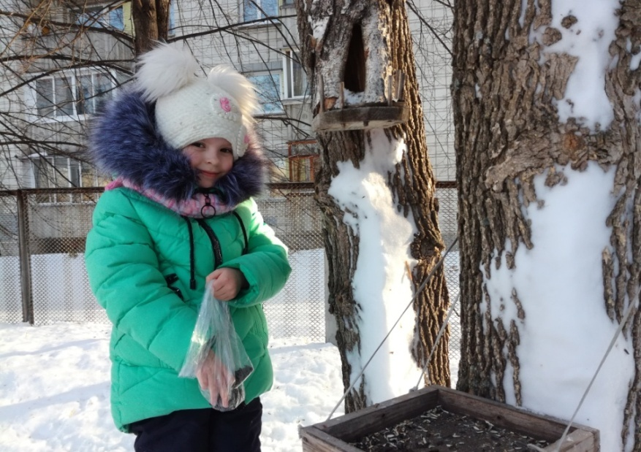
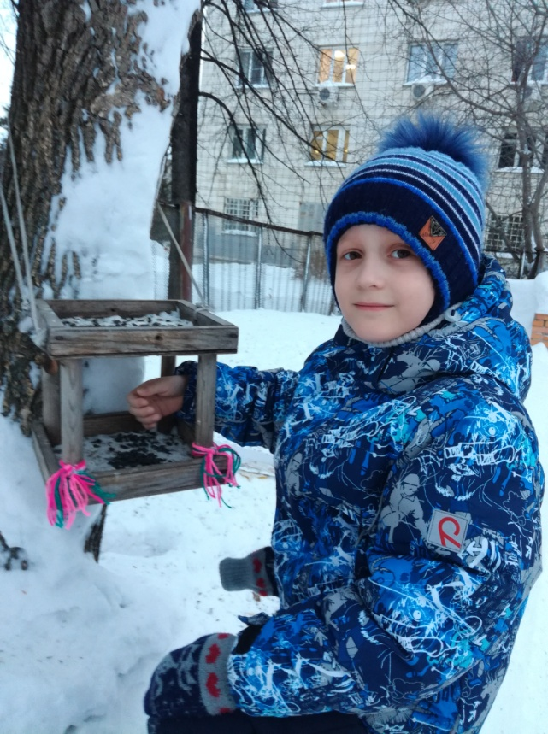
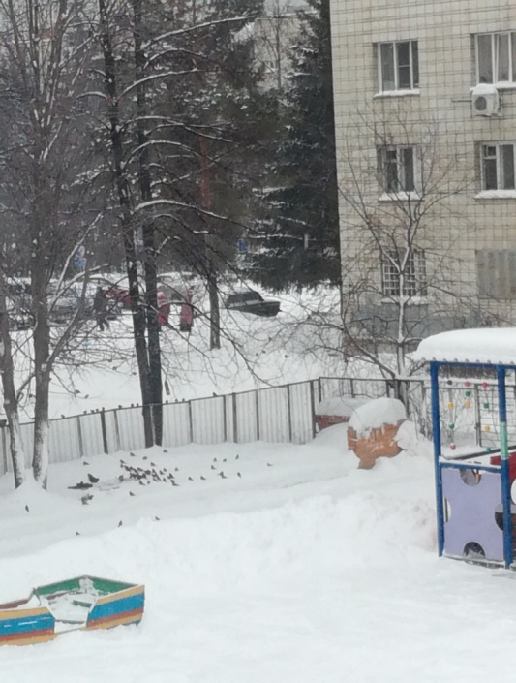
«Важны для человека
добрые дела,
а для птиц – кормушки,
полные зерна»
Наблюдение из окна группы

Slide 8
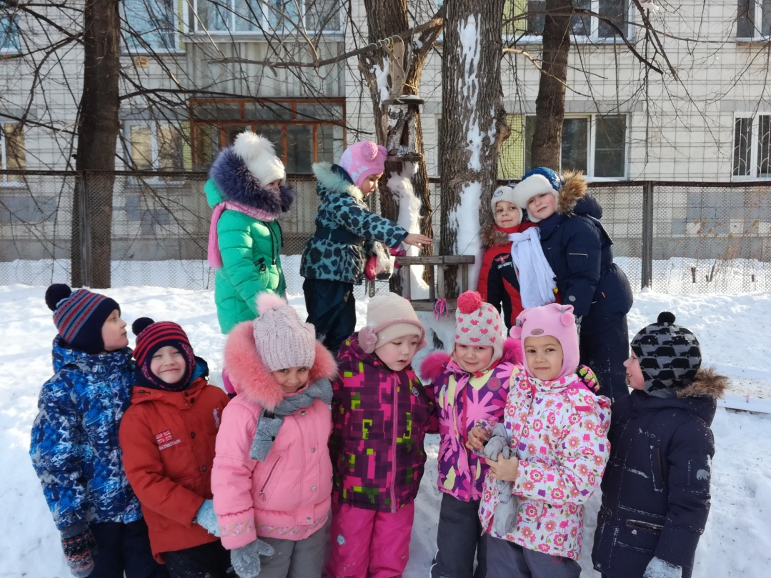
Спасибо, за внимание!

